Slide 1
Đề tài: Mô phỏng hệ thống robot phân phối hàng hoá trong kho bãi
HỘI THI SÁNG TẠO KHOA HỌC KĨ THUẬT CẤP TRƯỜNG
DÀNH CHO HỌC SINH TRUNG HỌC PHỔ THÔNG 2015-2016
TRƯỜNG THPT CHUYÊN LÊ QUÝ ĐÔN
Robot và tự động

Slide 2
Tóm tắt ý tưởng
Sự xuất hiện của nhiều nhà máy, công xưởng, cùng nhu cầu vận chuyển, trao đổi hàng hoá.
Một số doanh nghiệp, nhà máy, thiếu nguồn nhân công, đành phải chi them chi phí cho việc vận chuyển.
Từ đó, nhóm đã nãy sinh ý tưởng thực hiện mô hình này, nhằm giúp các nhà máy, doanh nghiệp tiết kiệm một phần chi phí.

Slide 3
Tổng quan về sản phẩm:
Tên dự án: Mô hình robot phân phối hàng hoá trong kho bãi.
Kích thước ~ 36cm x 27cm x 12cm.
Khối lượng ~2.5kg.
Trọng tải tối đa: 1kg.
Mã nguồn: https://github.com/tuankiet65/arduino_e2_2015

Slide 4
Tính năng cơ bản:
Vận chuyển hàng hoá, linh kiện tự động từ nơi này đến nơi khác, không cần sự giúp đỡ của con người (trừ việc lựa chọn địa điểm chuyển hàng).
Tự động dừng, báo hiệu khi gặp vật cản.
Định nghĩa điểm dừng (trạm, kho, phân xưởng,…) qua thẻ RFID.

Slide 5
Phạm vi ứng dụng
Trong quá trình lên ý tưởng, thực hiện sản phẩm, chúng tôi dự định ứng dụng sản phẩm trong các nhà máy, xương loại nhỏ.
Phân phối các thiết bị, linh kiện từ nơi nhập hàng về các xưởng
Nếu được, chúng tôi rất muốn phát triển sản phẩm để ứng dụng cho các nhà máy quy mô lớn hơn.

Slide 6
Nguyên lý hoạt động

Slide 7
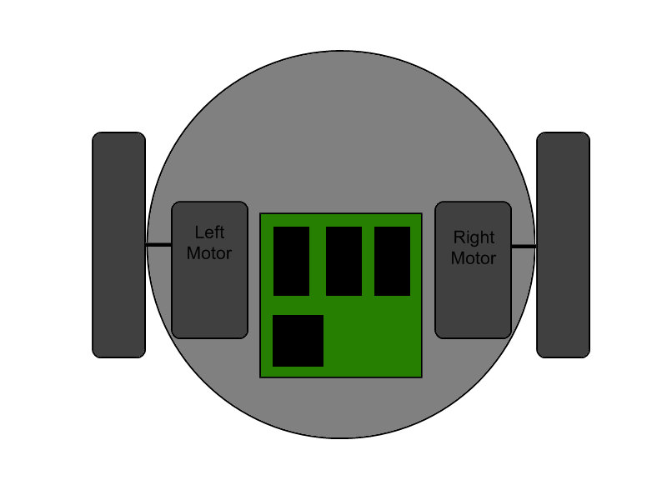
Nguyên lý điều hướng robot

Slide 8


Nguyên tắc dò đường
Mặt phẳng màu trắng
phản xạ ánh sáng nhiều hơn
Mặt phẳng màu đen
phản xạ ánh sáng ít hơn

Slide 9
Liên lạc giữa mạch chính và mạch điều khiển động cơ
Mạch chính
1: Mạch chính gửi câu lệnh và tham số để mạch điều khiển động cơ thực hiện
Mạch điều khiển động cơ
2: Mạch điều khiển gửi trả câu lệnh và kết quả thực hiện (đảm bảo câu lệnh được thực hiện)

Slide 10
Các câu lệnh điều khiển động cơ:
I2C_INIT: Thiết lập các tham số ban đầu cho động cơ.
I2C_SET_SPEED: Thiết lập tốc độ chạy cho động cơ, tham số là tốc độ.
I2C_SET_DIRECTION: Thiết lập hướng chạy của robot, tham số là một trong bốn hướng:
M_FORWARD: đi tới.
M_BACKWARD: đi lùi.
M_RIGHT: đi qua phải.
M_LEFT: đi qua trái.

Slide 11
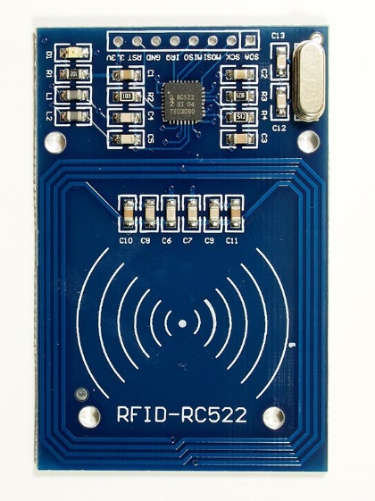
Quy tắc nhận biết điểm dừng
Mỗi điểm dừng có một thẻ RFID với số serial cố định và khác nhau => Phân biệt được các điểm dừng.
Sử dụng đầu đọc thẻ RFID MFRC522 để đọc serial của các thẻ.
Đầu đọc thẻ RFID MFRC522

Slide 12
Những mặt còn tồn đọng và hướng phát triển trong tương lai

Slide 13
Những tồn tại của sản phẩm
Trọng tải sản phẩm nhỏ: Vì là sản phẩm mô phỏng hệ thống thực, nên hiện nay, sản phẩm chỉ có thể chịu được trọng tải trung bình là 1kg. Tuy vậy, vẫn đủ để vận chuyển các linh kiện, thiết bị loại nhỏ.
Phần khung xe còn khá nặng, là trở ngại lớn về trọng tải cho robot.

Slide 14
Hướng phát triển
Về mặt trọng tải, nhóm chúng tôi có đề xuất phương án: Làm lại hệ thống robot khác, sử dụng động cơ mạnh hơn và tối ưu hoá hệ thống khung xe để tải nặng.
Về khung xe, nhóm dự định sẽ thay đổi thiết kế của khung, nhỏ hơn, giảm thiểu tối đa trọng lượng xe, nhưng không ảnh hưởng đến khả năng tải nặng của sản phẩm.
Phát triển, tối ưu hoá sản phẩm cho mọi người, không nhắm vào các nhà máy mà còn cả các hộ gia đình.

Slide 15
Tổng kết
Sản phẩm hiện nay, về mặt phần mềm và phần cứng, đã có đầy đủ chức năng dự tính như lưu trữ điểm dừng, nhận dạng điểm dừng, vận chuyển hàng theo đường đi định sẵn,…
Vì là phiên bản mô hình, cùng với thời gian phát triển sản phẩm ngắn nên ắt hẳn sản phẩm vẫn còn tồn tại nhược điểm
Chúng tôi sẽ cố gắng để khắc phục những tồn đọng của sản phẩm, tiếp tục phát triển và tìm cách ứng dụng mẫu robot này vào thực tế.

Slide 16
Tham khảo:
https://www.robotix.in/tutorial/mechanical/drivemechtut/
http://www.robotc.net/wikiarchive/Tutorials/Arduino_Projects/Mobile_Robotics/BoeBot/What_is_an_IR_Sensor
http://www.righto.com/2009/08/multi-protocol-infrared-remote-library.html
https://www.arduino.cc/en/Main/ArduinoBoardNano
https://code.google.com/p/digitalwritefast/
http://arduino-info.wikispaces.com/Robot+7-wayMultiTrackingSensor
http://www.robot-electronics.co.uk/htm/srf05tech.htm
https://github.com/miguelbalboa/rfid
http://playground.arduino.cc/Learning/MFRC522
https://en.wikipedia.org/wiki/Telephone_keypad
https://www.arduino.cc/en/Reference/Wire

Slide 17
Phần câu hỏi của giám khảo

